Slide 1

Kivy
Emil Milanov & Boyan Hristov

Slide 2
What
Python
Cross-platform
Create User Interfaces
MIT License

Slide 3
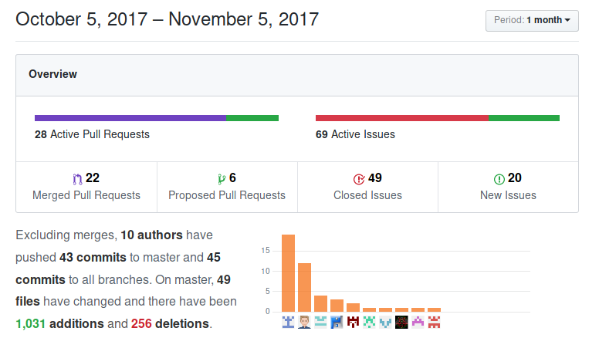
Activity

Slide 4
Community
Google Group + Mailing List
Contribution Guidelines
Automatic PEP8 check
Fork
Git branch <feature-name>
Merge master to our branch
Create pull request

Slide 5
Motivation
Python
GUI

Slide 6
Issue
Unerwartetes Verhalten beim “Enter” Drücken
Das von Issue-ersteller gewünschte Verhalten klingt auch komisch
Kommentar geschrieben → klassiches Text-editor Verhalten gewünscht
Beteiligte Klassen
  /kivy/uix/textinput.py
  /kivy/uix/behaviors/focus.py

Slide 7
Beteiligte Klassen
/kivy/uix/textinput.py
  Komponente wo issue existiert
/kivy/uix/behaviors/focus.py
  Binds Events zu einer Komponente
/kivy/uix/vkeyboard.py
  → Parsing von keyboard events und keycodes
/kivy/uix/providers/hidinput.py
  → gibt events weiter, eventuell Parsing
/kivy/input/recorder → nimmt auf key events

